Slide 1

E-Prime 意为：Experimenter’s Prime

Slide 2
通常情况下….

Slide 3
文件
E-studio : .es2
E-Run: .ebs2 （一般不需要加密狗）
结果： .txt .edat

Slide 4
界面
结构栏
工具栏
属性栏

Slide 5

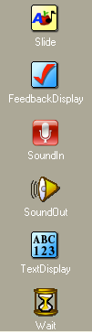
工具栏

Slide 6
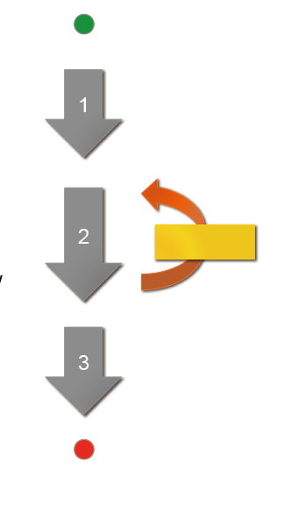
基本结构

Slide 7
界面设计 - 所见即所得

Slide 8
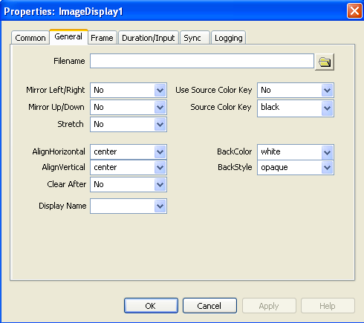
属性设置

Slide 10
